Slide 1


2D Game Programming - 1차 발표
Spirit of a Warrior
- In the face of the end of the world -
2021182022 엄미영

Slide 2
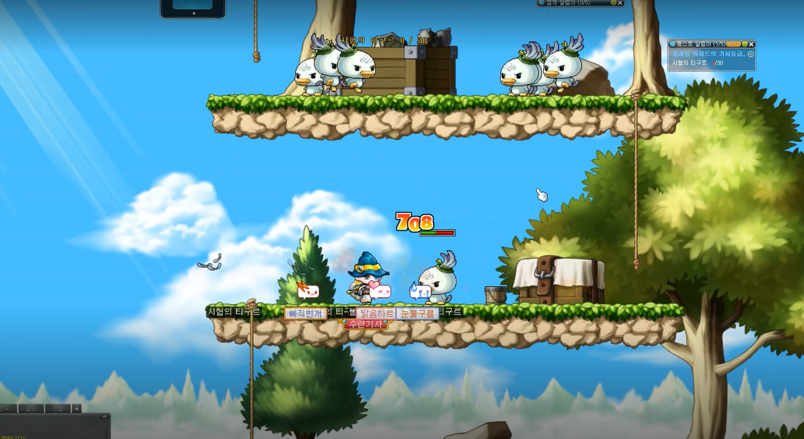
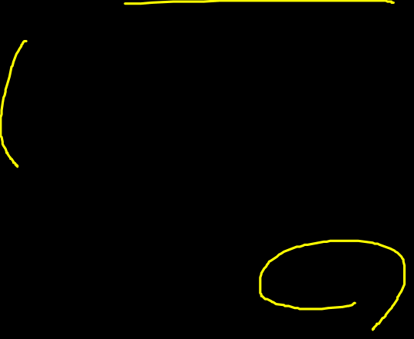
Spirit of the warrior
Game Concept
모티브 : 메이플 스토리, 앙꼬망꼬
매 스테이지마다 주인공이 여러 장애물을 격파해가며 고대 용사들의 영혼을 모은 후 최종 보스와 싸우는 내용
Game Over
: 주어진 플레이어의 Hp = 0
그 외에는 Next Stage
(일정 영혼 출현 이후)

Slide 3
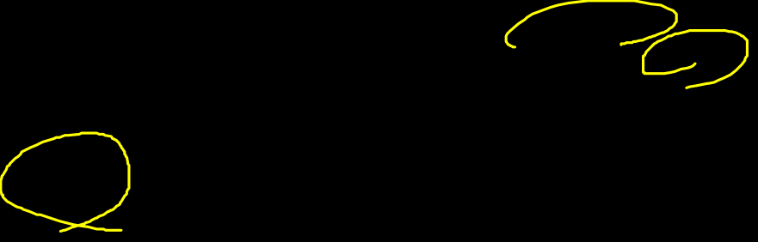
Spirit of the warrior - 개발 범위
내용 | 최소 범위 | 추가 범위
Map | 영혼 스테이지 3개 + Boss전 | 중간 보너스 스테이지 (hp회복, 못 모은 영혼 획득)
Player 조작 | 방향키 : ← →(좌우 이동) ↑(점프) Q, W, E (공격) D(방어) | 방향키 : ↓ (슬라이딩),
Player 능력/공격 | Q (기본 공격), 스테이지 클리어 -> W / E 활성화 If 영혼 모두 수집 -> 능력 강화 | 능력 강화될 때 임펙트 강화, 여러 스킬 추가
Enemy | 매 스테이지마다 새로운 유형의 적 출현 (1.근접 공격, 2.사격 공격, 3.플레이어 혼동 몬스터) 보스 : 제자리에서, 광역 공격 | 몬스터의 공격 패턴 다양화
Element | 맵 내의 Hp 회복 아이템 배치, 유저/적 Hp바 설정 피격 시 플레이어 Hp 감소 | 스테이지 : 재도전 기능 / 다양한 아이템 배치 스테이지 클리어 전후로 세계관
난이도 | 시간과 영혼의 개수로 스테이지 난이도 조절 스테이지 높아질 수록 난이도도 올라감 | 스테이지에 함정 설치
사운드 | 기본, 이동, 영혼 수집, 폭발음, 공격(베기) | 스테이지마다 다른 기본 사운드 스킬마다 다른 사운드
애니메이션 | 플레이어 이동/공격, 적 이동/공격, 보스의 광역 공격 | 플레이어 방어, 영혼/아이템

Slide 4
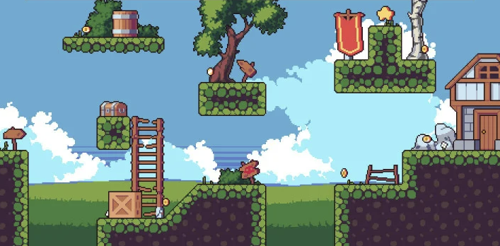







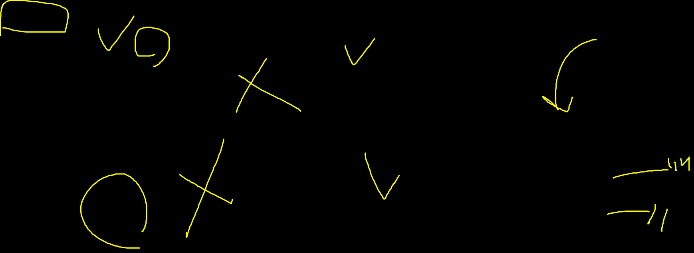
Spirit of the warrior - 게임 실행 예상 흐름
남은 시간
시간 내에
Hp = 0
Game Over
현재 영혼 상태
Item
시간 종료
다음 스테이지
+ Hp / 공격수단 오픈
If 영혼 개수 충족
공격 강화
영혼
Q W E D
유저 Hp
Player
Notes:
현재 영혼 상태에는 공격 강화까지 필요한 영혼 개수와 / 지금 내가 먹은 개수 표시

Slide 5
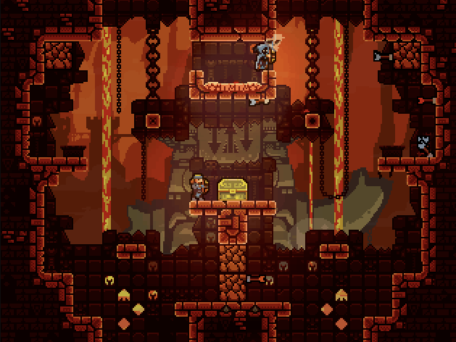
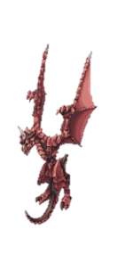


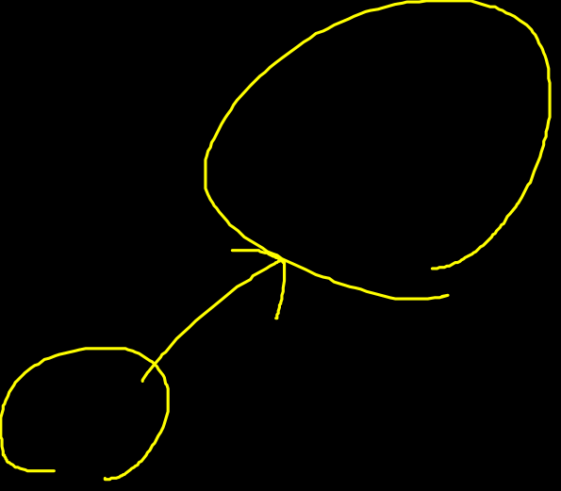
Spirit of the warrior - 게임 실행 예상 흐름
3 stage 이후
Boss stage
가운데 제자리에서
광역 공격을 펼치는 Boss
플레이어는 보스의 공격을
최대한 피해가면서
강화된 공격으로
보스를 물리치면 Win

Slide 6
Spirit of the warrior - 게임 개발 일정
1주차 | 리소스 수집, 스테이지 구현 | 리소스 수집 / 캐릭터 애니메이션 구현 / 배경 구현
2주차 | 플레이어 오브젝트 구현 | 플레이어 조작(방향키)과 공격(Q, W, E), 방어(D) 구현 적에게 공격 받을 때의 애니메이션 구현
3주차 | 적(몬스터) 오브젝트 구현 | 랜덤, 스테이지의 특정 구간을 순회하는 적 구현 플레이어 공격에 따른 애니메이션 구현, 던지는 공격 구현
4주차 | 공격 / 충돌 처리 구현 | 몬스터와 플레이어의 충돌 체크 구현, 이 사이의 상호작용 구현 몬스터가 던지는 공격과의 충돌 체크 구현
5주차 | 추가 구현 / 중간 점검 | 메뉴(플레이어 HP바, 공격 활성화 상태, 시간, 영혼 개수 등), 일시정지 구현 플레이어와 적의 체력 게이지 렌더링, 1~4주차 부족한 부분 구현
6주차 | 보스 구현 | 광역 공격 구현 및 애니메이션 처리, 플레이어와의 충돌 구현
7주차 | 플레이어 오브젝트 마무리 | 공격 강화 구현 및 애니메이션(효과 활성화), 맵 내의 아이템 구현(HP회복) 플레이어 슬라이딩 구현
8주차 | 적 오브젝트 마무리, 사운드 처리 | 스테이지 별로 적 오브젝트 배치, 맵 내의 아이템 구현(HP회복)
9주차 | 시작과 종료 처리, 난이도 조절 | 스테이지마다 난이도에 맞게 시간과 영혼의 수 조절 다양한 세계관 이야기 구현, 게임 시작 화면 구현, 보스 엔딩 크레딧 구현
10주차 | 최종 점검, 마무리 | -

